Slide 1

Denna sida är dold och kommer inte med när du kör ditt bildspel.
Första sidan
Du har möjlighet att välja den bild som du önskar som bakgrund. För att göra det klickar du på ikonen som finns precis under rubriken Välkommen till Vellinge kommun. Den ser ut så här: Passade inte bilden så bra? Ångra och upprepa för att byta bild.
Riktlinjer för bildspelet:
Startsidan kan vara antingen mörkblå eller fyllas med bild. Våra övriga färger kan också användas men försök att i huvudsak utgå från mörkblå färg.
Webbadressen och hashtaggen kan vara antingen mörkblå, svart eller vit beroende på den färg som syns bäst ovanpå bild. På mörka bakgrunder ska texten alltid vara vit.
Rubriken kan färgas i mörkblått, svart eller vitt. På mörka bakgrunder ska texten alltid vara vit.
Ändra temafärger, vi har möjlighet att använda våra komplement färger som finns tillgängliga. Ni ser vilka dessa färger är genom att välja Layout i menyn under Start.
Skulle en presentation vara omfattande och kräva mycket toner vid utskrift kan man välja att skriva ut fler sidor per ark, som gråskala eller svartvitt.

Slide 2

Vellinge.se | #bättreutsiktervellinge
Utbildning
evenemangskalendern

Slide 3
Utbildning
Genomgång- välkommen att hänga med via din egen dator
Frågor
Bensträckare
Testa på egen hand

Slide 4

Välkommen till vår nya evenemangskalender!

Slide 5
RIKTLINJER
Vilka evenemang kan jag marknadsföra? Grundregeln är att arrangemangen ska vara öppna för alla eller en specifik målgrupp, inga arrangemang som publiceras här ska vara endast för medlemmar till exempel.
Musikarrangemang
Sportevent av större slag
Konstutställning/Vernissage
Pyssel
Festivaler
Sagostunder
Seniorträffar
Guidade turer
Lovaktiviteter
Djur- och Naturupplevelser
Notes:
Vi kommer att lansera Cruncho under våren och information kommer att skickas ut till er alla via Annica när det går att lägga in arrangemang.
Ni kommer även att få en manual och en användarguide med vanliga frågor och svar och våra riktlinjer.
Men en tumregel är att arrangemangen ska vara öppna för alla eller en specifik målgrupp, inga arrangemang som publiceras här ska vara endast för medlemmar till exempel.
Tveka inte att höra av er till Annica eller mig, vi hjälper er såklart gärna.

Slide 6
Snabbguide – innan du publicerar ditt evenemang
✓ Är arrangemanget öppet för allmänheten? Kalendern är till för publika evenemang – inte interna möten eller slutna aktiviteter.
✓ Äger arrangemanget rum i Vellinge kommun? Endast evenemang som genomförs inom kommunen publiceras.
✓ Har du all obligatorisk information?
Namn på arrangemanget
Information om arrangemanget
Datum och tid
Plats med korrekt adress
Arrangör och kontaktuppgifter
Länk vid behov
Har du egen bild (med rättigheter)?
.

Slide 7
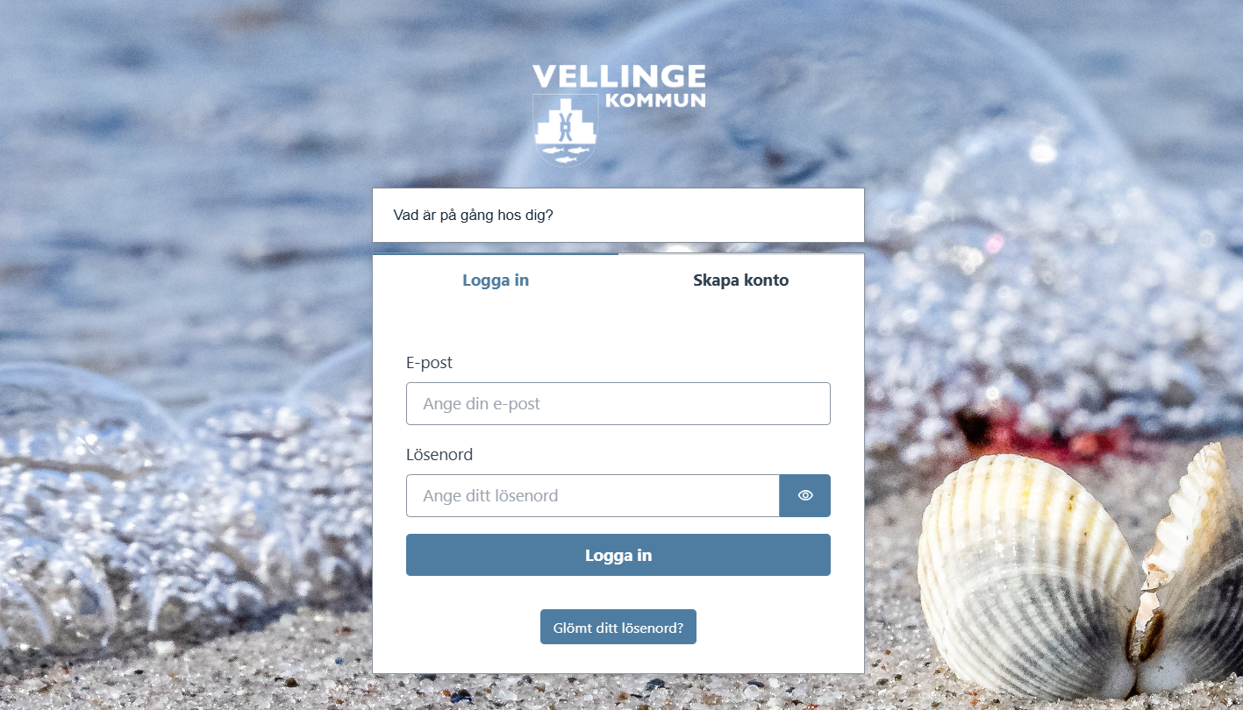
Starta med att skapa ett konto- det är lätt!
https://vellinge.eventmanager.cruncho.co/list-events Klicka på ”Skapa konto”.

Slide 8
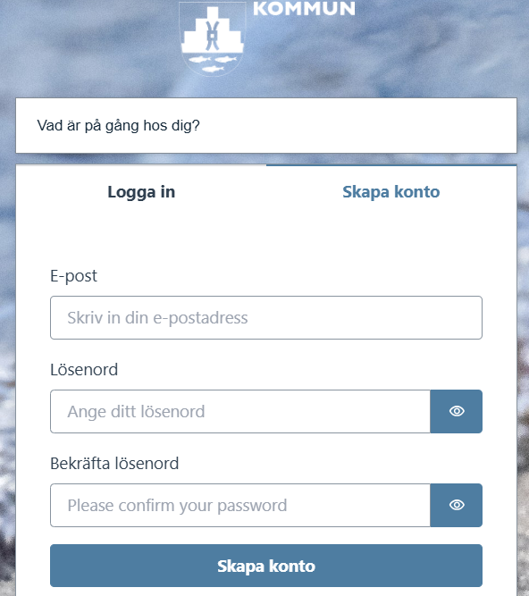
Steg 2
Fyll i din epostadress och önskat lösenord och klicka på Skapa konto. Tänk på!
Om ni är flera som ska kunna redigera samma evenemang behöver ni INTE ha samma inloggning. Man kan dela arrangemang med varandra. Detta kommer vi till längre fram.

Slide 9
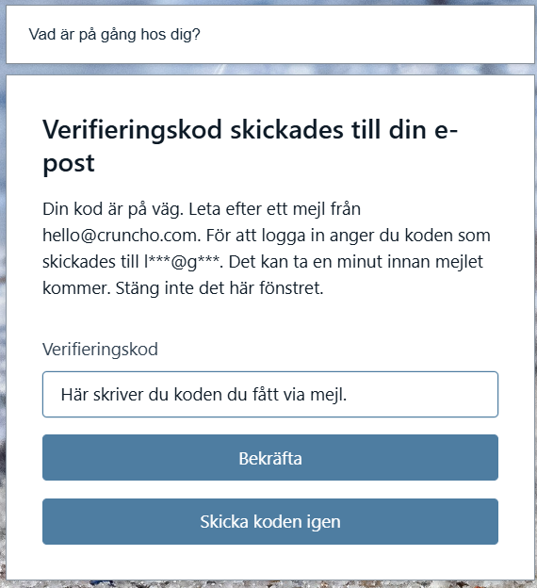
Steg 3
Nu har du fått ett bekräftelsemejl till din angivna mejladress. Fyll i den kod som finns i mejlet.

Slide 10
Steg 4- dags att logga in!
Nu kommer du tillbaka till inloggningsvyn där du kan logga in med din nya inloggning. Se till att du har valt fliken ”Logga in” och inte skapa konto. Det är även här du loggar in framöver när du kommer till sidan.

Slide 11
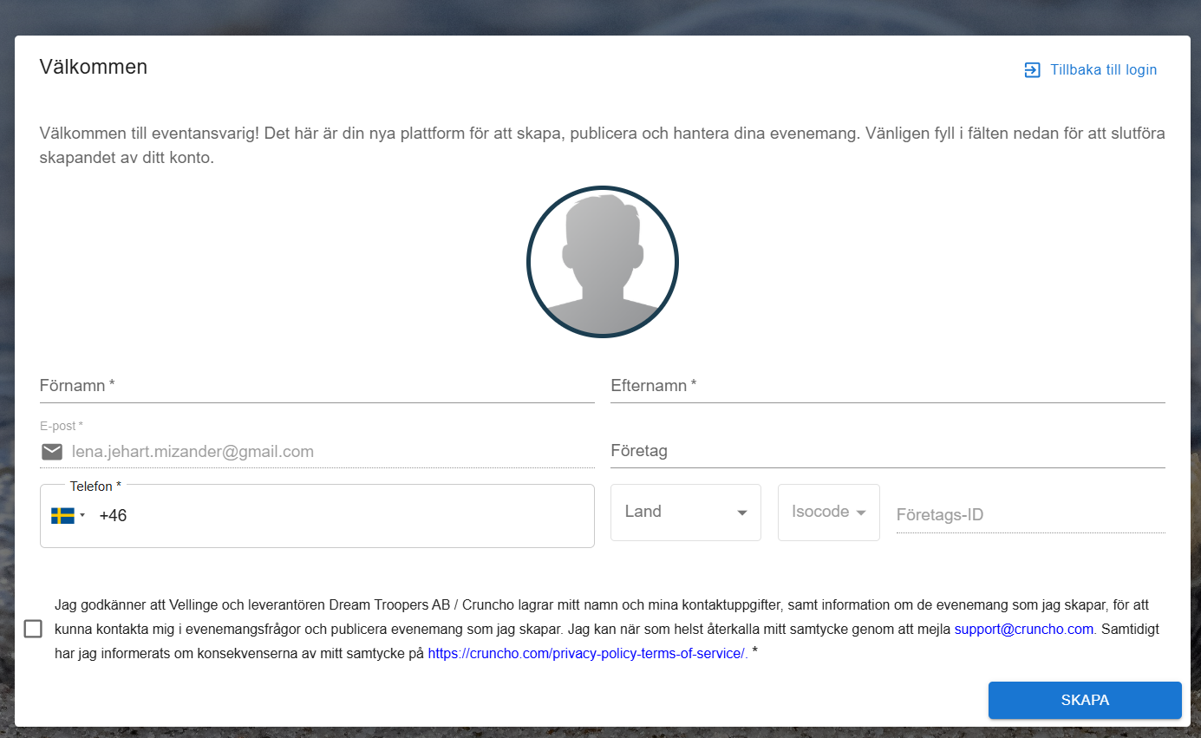
Steg 5- fyll i din information
Fyll i information om dig. Detta gör man bara första gången eller om du vill redigera någon uppgift.

Slide 12
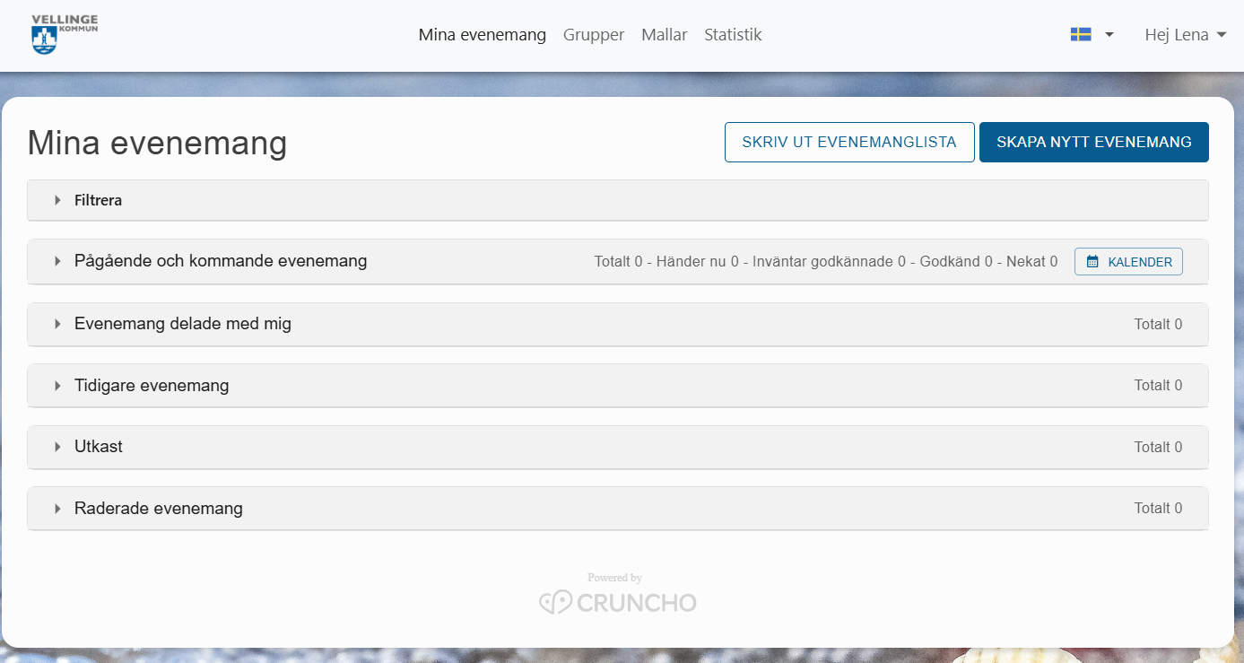
Steg 6- dags att skapa ett arrangemang!
Nu kommer du vidare till den första sidan i inloggat läge i Cruncho. Här får du så småningom översikt över arrangemang du publicerat.
För att skapa ett arrangemang klickar du på ”Skapa nytt evenemang”.

Slide 13
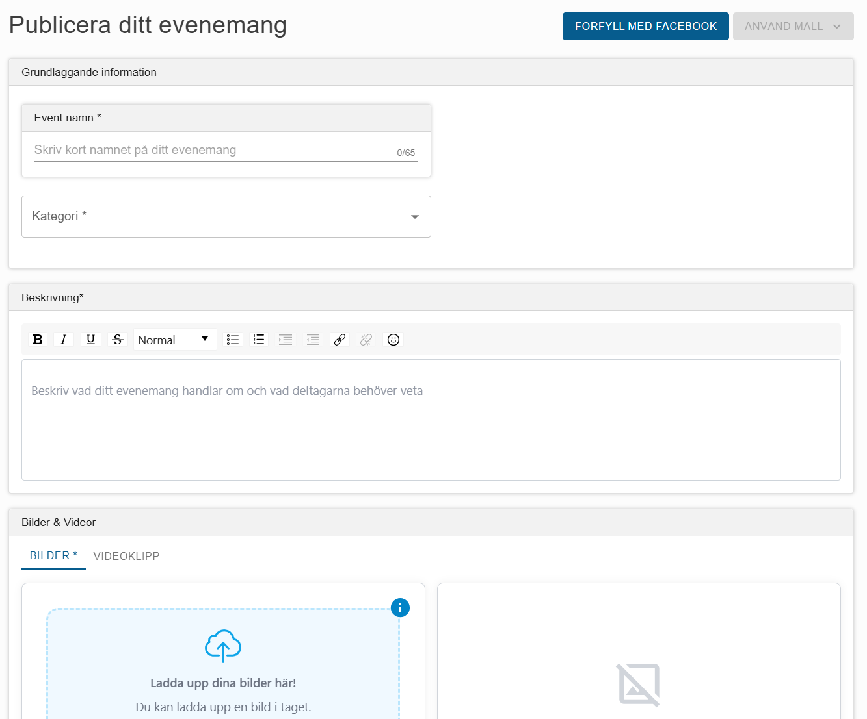
Steg 7- Information om ditt evenemang
Här fyller du i information om ditt arrangemang. Du hittar riktlinjer här: LÄNK

Slide 14
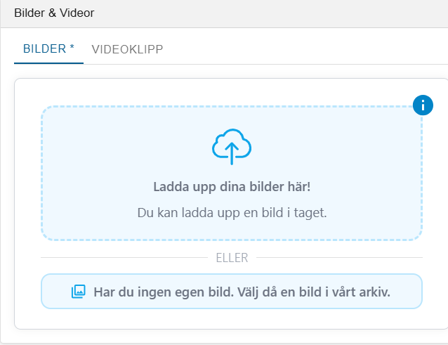
Steg 8- Bild
Antingen kan du ladda upp en egen högupplöst bild eller klicka på knappen ”Har du ingen egen bild. Välj då en bild i vårt arkiv”. Där kan du välja att få tillgång till ett öppet bildbibliotek eller till kommunens egna bibliotek. Tänk på att du måste ha rättigheter till den egna bild du väljer.
Om upplösningen inte är OK, d.v.s. om bilden blir suddig eller prickig kommer dit evenemang att raderas.

Slide 15
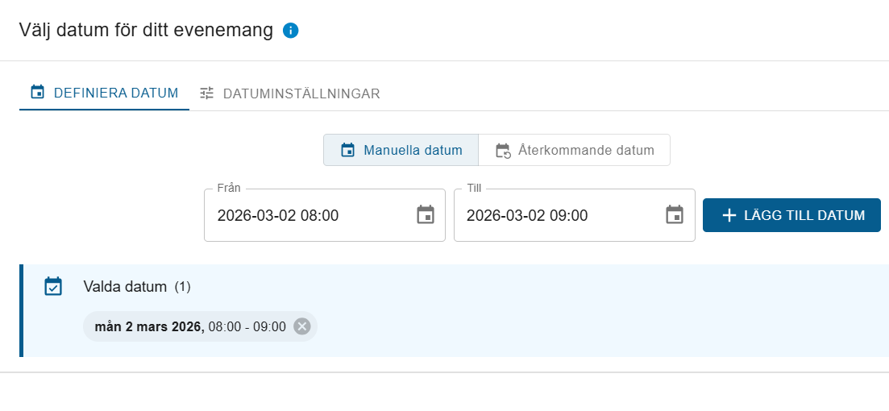
Steg 9-Datum och klockslag
När du ska lägga till datum och tid, klicka på ”Lägg till datum” när du är klar, annars syns inte datumet.

Slide 16
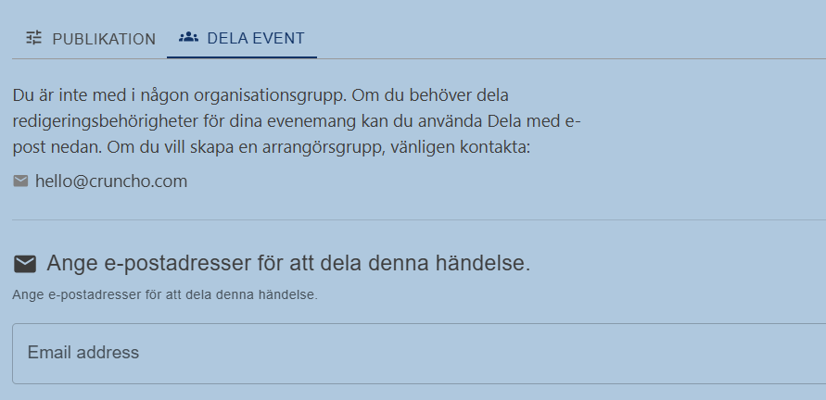
Steg 10- Dela event
Om du vill att fler ska kunna redigera ditt event klickar du på ”Dela event”. Fyll i mejladress till den som ska kunna redigera.
När du är klar kan du förhandsgranska ditt evenemang och därefter klicka på skicka in evenemang.

Slide 17
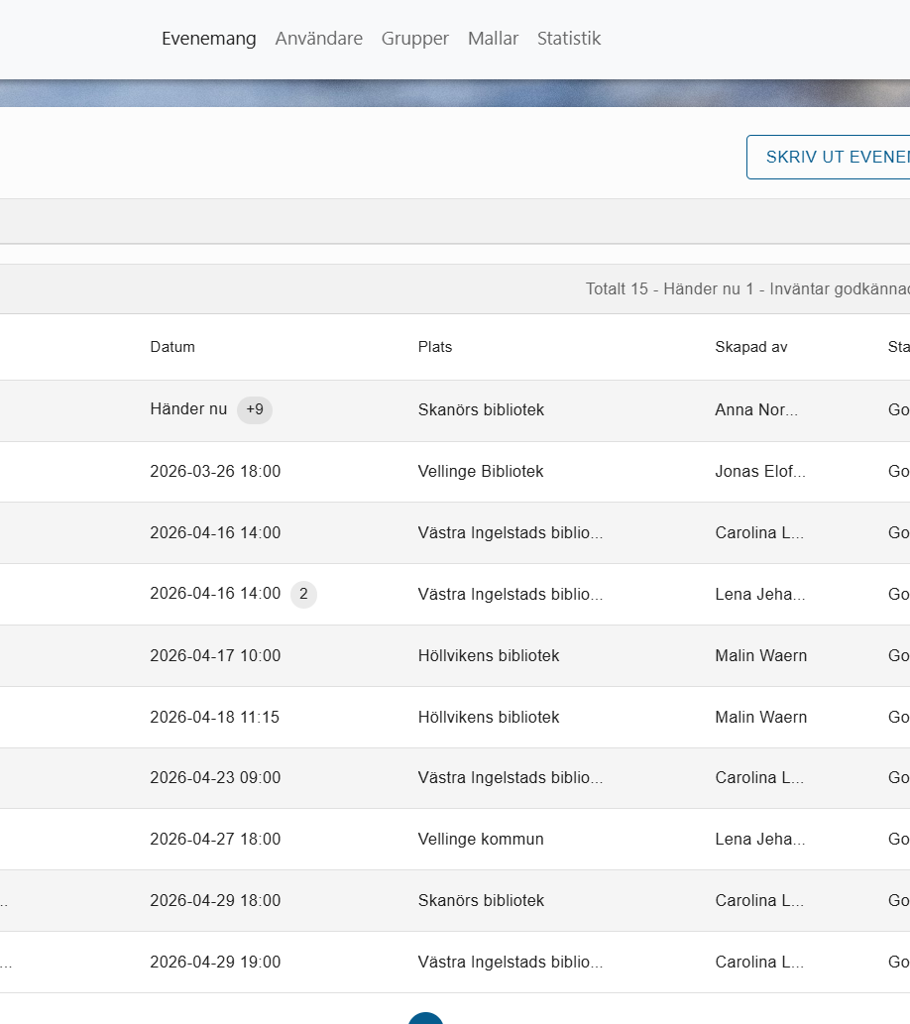
Nu är du klar!
När du skickat in ditt evenemang godkänns det av kommunikationsenheten.
Evenemanget publiceras antingen i båda kanaler (Greater Falsterbo och Vellinge.se) eller i en av dem.
Du kan nu gå in och göra ändringar i ditt evenemang via din inloggning. Där kan du även se hur många som klickat på evenemanget.

Slide 18

Vellinge.se | #bättreutsiktervellinge
Behöver du hjälp?
kommunikation@vellinge.se

